Slide 1
XÂY DỰNG PHẦN MỀM WEB
XÂY
DỰNG
PHẦN
MỀM
WEB
Đề tài: Tìm hiểu xây dựng ứng dụng trên nền tảng Web bằng NodeJs
Nhóm 5:
Nguyễn Duy Hoà
Nguyễn Trần Hoàng Thắng
Nguyễn Thanh Hiền
Dương Hoàng Hoài Châu
Dương Gia Dũng
Lê Minh Triều

Slide 2
SỬ DỤNG
GIỚI THIỆU

Slide 3

GIỚI THIỆU ĐỀ TÀI
Đề tài : Xây dựng website bán hàng bằng Nodejs
Giới thiệu chức năng chính
Đăng nhập , đăng xuất , đăng kí
Hiển thị chi tiết sản phẩm , danh sách sản phẩm , danh mục sản phẩm
Tạo giỏ hàng
Sửa, xoá, cập nhật nội dung giỏ hàng
Đặt hàng
Quản lí thêm xoá sửa sản phẩm , sản phẩm , user , đơn hàng trong danh sách quan lí
Giới thiệu Database gồm 5 bảng dữ liệu chính:
Cart(id, name, email, sdt, msg, cart, st) : đơn đặt hàng của khách hàng
Cate(id, name, nameKhongDau) : danh mục sản phẩm
Product(id, name, nameKhongDau, img, cateId, des, price, st) : sản phẩm (điện thoại)
User(id, fullname, email, img, pasword) : tài khoản admin cho backend
UserKH(id, email, pasword) : tài khoản của khách hàng

Slide 4
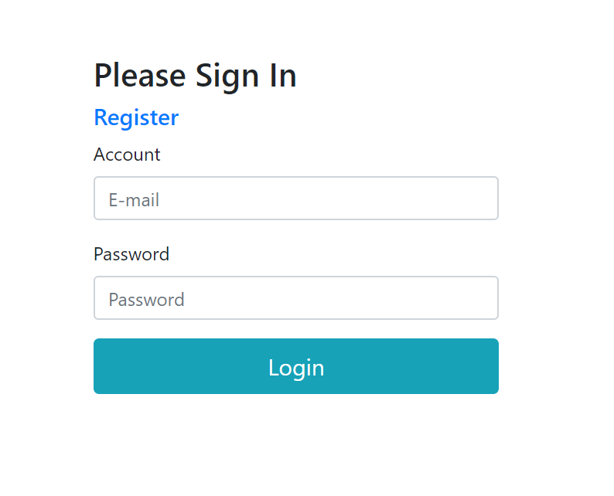
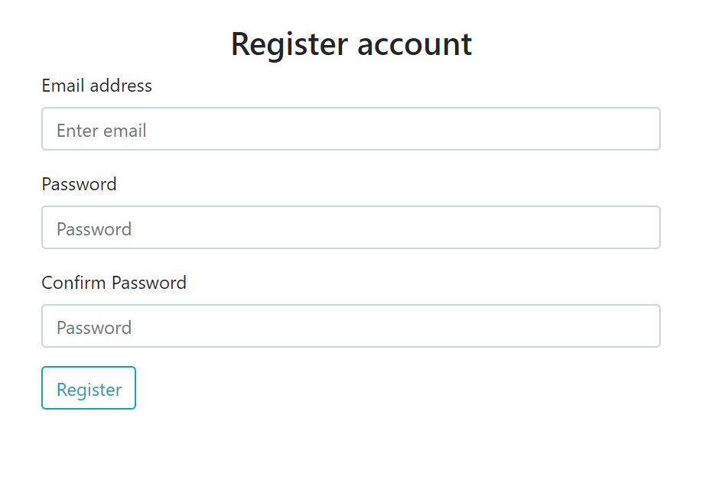
GIỚI THIỆU ĐỀ TÀI
Đăng nhập , đăng kí

Slide 5
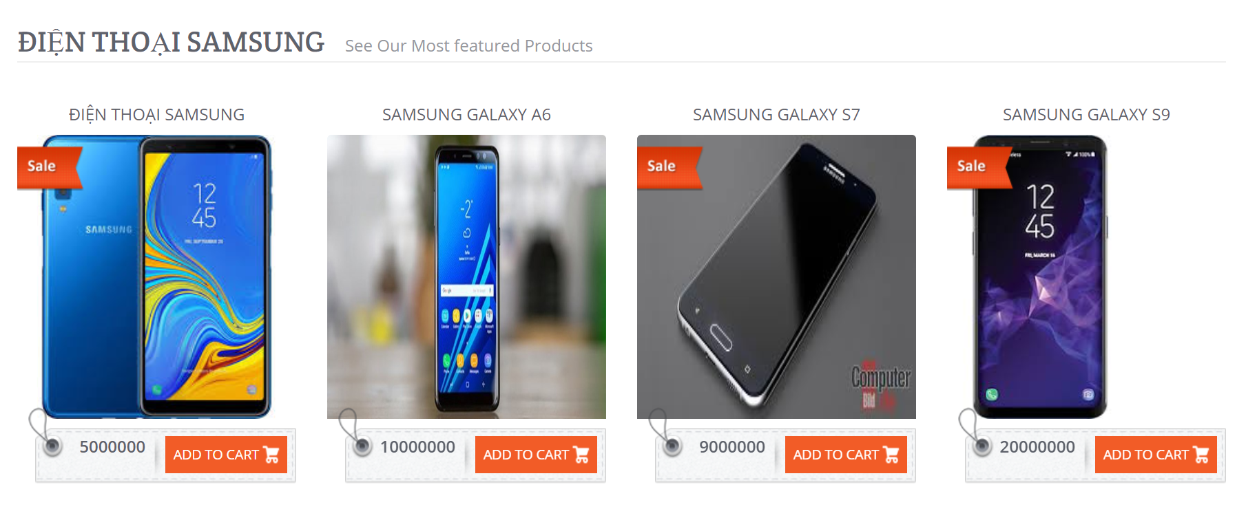
GIỚI THIỆU ĐỀ TÀI
Hiển thị chi tiết sản phẩm , danh sách sản phẩm , danh mục sản phẩm

Slide 6
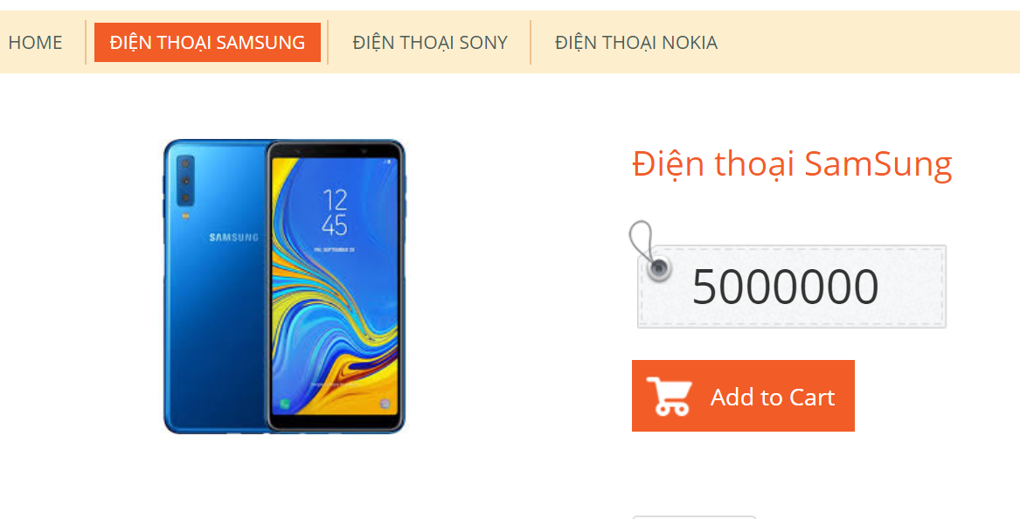
GIỚI THIỆU ĐỀ TÀI

Slide 7
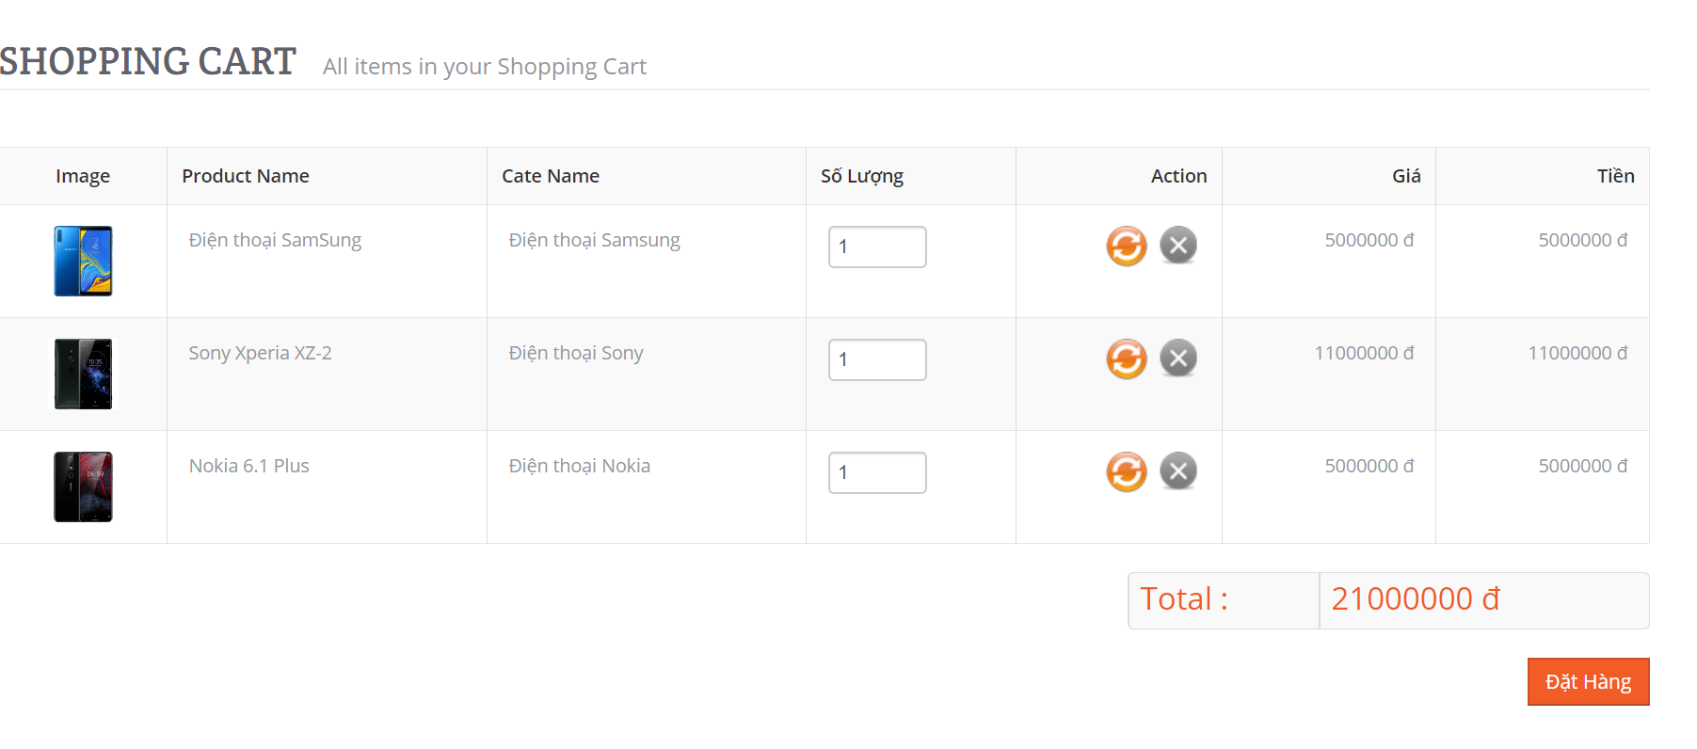
GIỚI THIỆU ĐỀ TÀI
Giỏ hàng

Slide 8
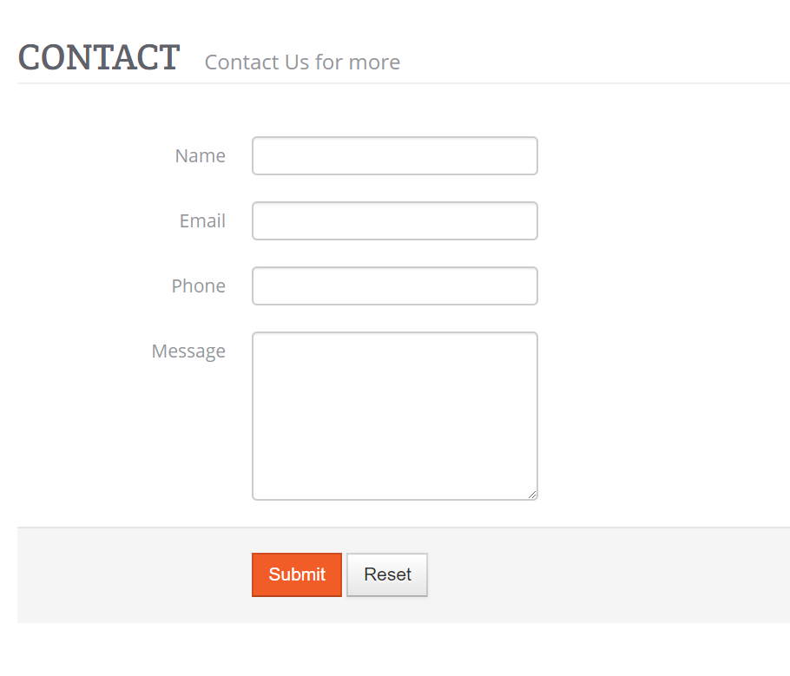
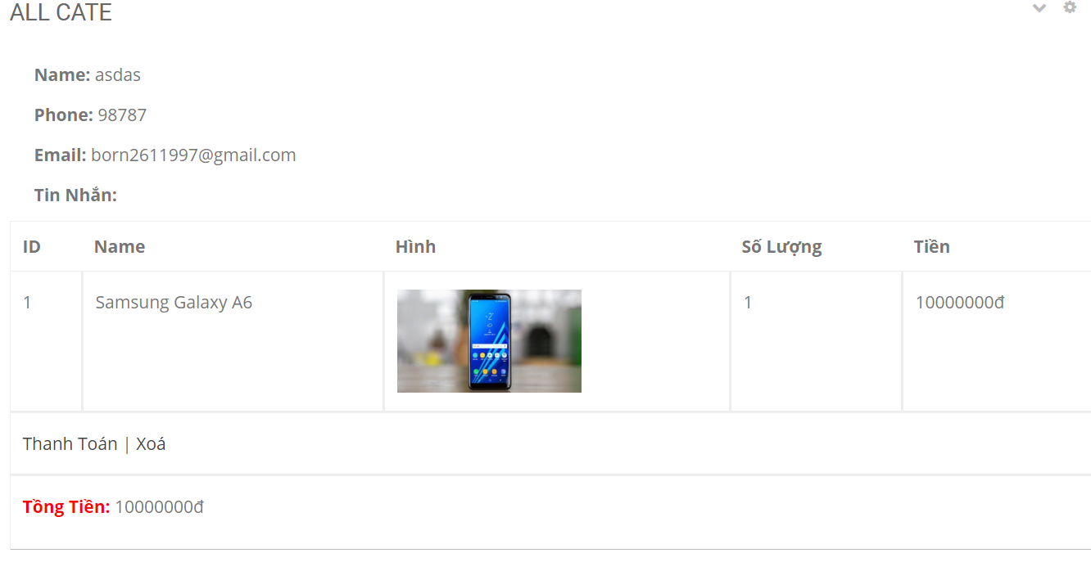
GIỚI THIỆU ĐỀ TÀI
Đặt hàng

Slide 9
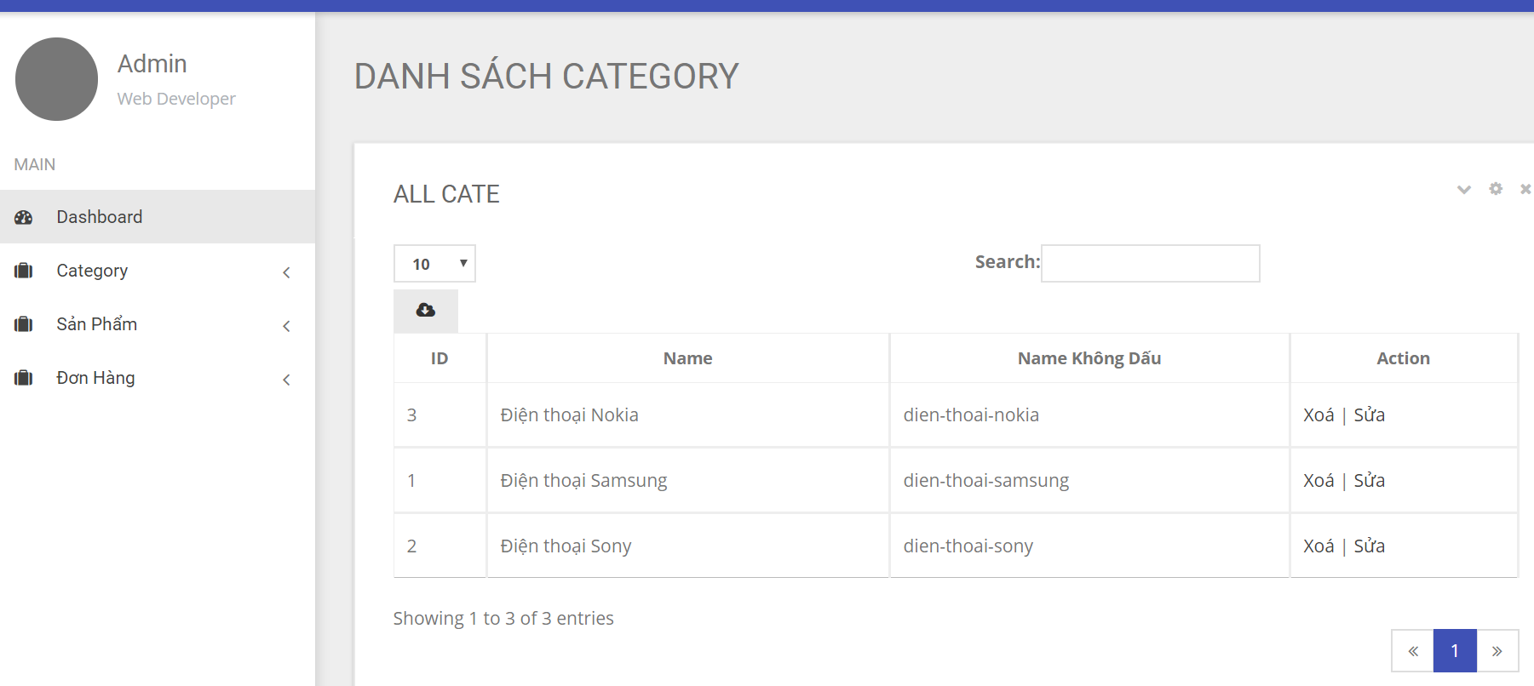
GIỚI THIỆU ĐỀ TÀI
Quyền Admin

Slide 10
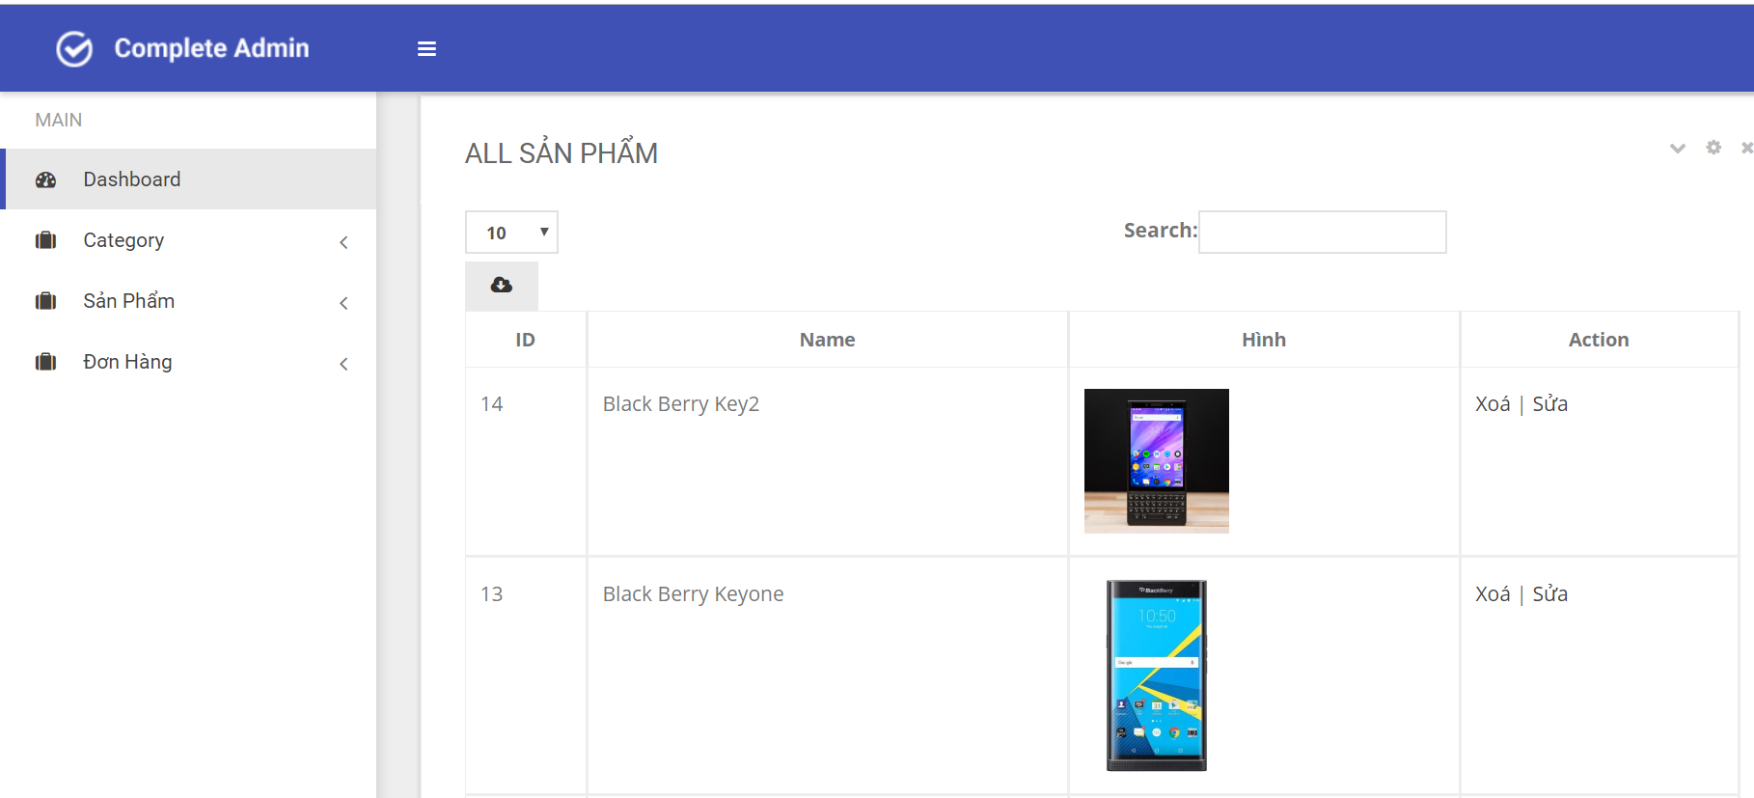
GIỚI THIỆU ĐỀ TÀI
Quyền Admin

Slide 11
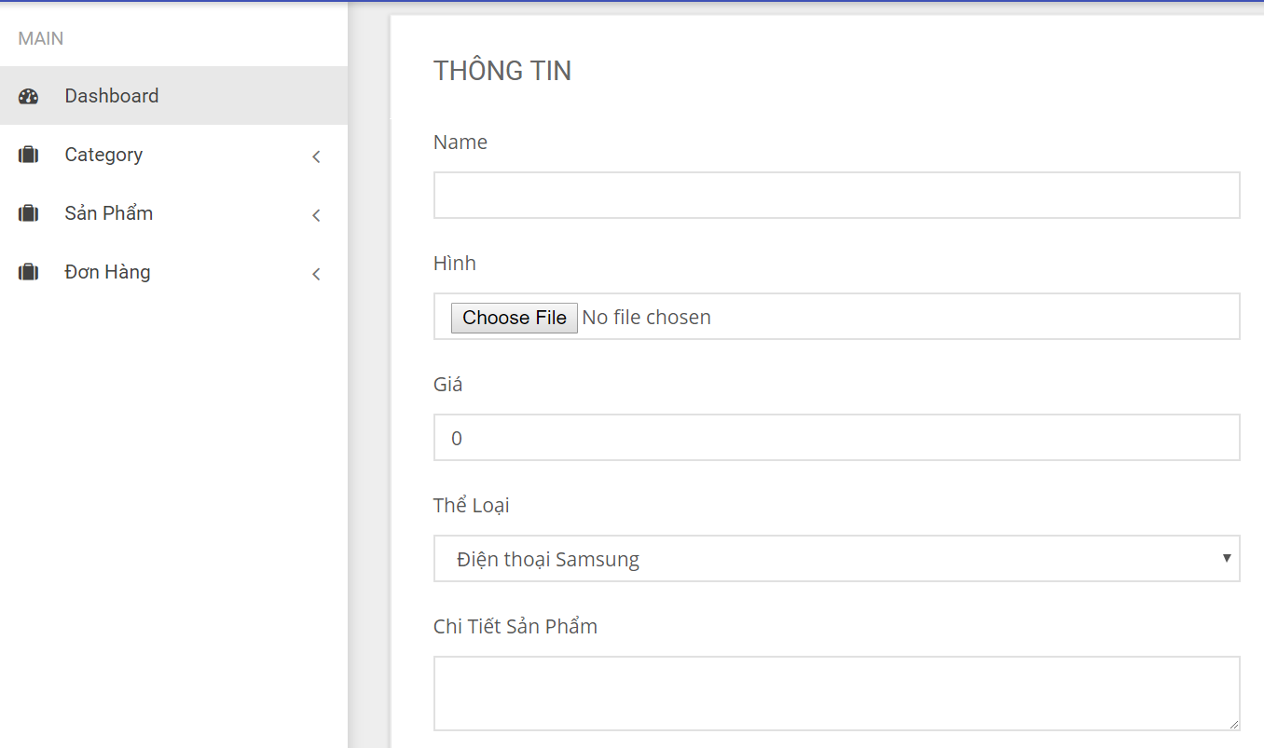
GIỚI THIỆU ĐỀ TÀI
Quyền Admin

Slide 12
GIỚI THIỆU ĐỀ TÀI
Công cụ kết nối database : Mongo
Công cụ kết nối database khác : Robo3T
Giới thiệu Mongo:
-MongoDB là một hệ quản trị cơ sở dữ liệu mã nguồn mở thuộc học NoSQL. Nó được thiết kế theo kiểu hướng đối tượng, các bảng trong MongoDB được cấu trúc rất linh hoạt, cho phép các dữ liệu lưu trữ trên bảng không cần tuân theo một cấu trúc nhất định nào cả (điều này rất thích hợp để làm big data).
-MongoDB lưu trữ dữ liệu theo hướng tài liệu (document), các dữ liệu được lưu trữ trong document kiểu JSON nên truy vấn sẽ rất nhanh.

Slide 13
GIỚI THIỆU ĐỀ TÀI
Ưu điểm của Mongo
Schema linh hoạt: Do MongoDB sử dụng lưu trữ dữ liệu dưới dạng Document JSON nên mỗi một collection sẽ các các kích cỡ và các document khác nhau.
Cấu trúc đối tượng rõ ràng: Tuy rằng cấu trúc của dữ liệu là linh hoạt nhưng đối tượng của nó được xác định rất rõ ràng. Sử dụng bộ nhớ nội tại, nên truy vấn sẽ rất nhanh.
MongoDB rất dễ mở rộng.
Không có các join: Điều này cũng góp phần tạo nên tốc độ truy vấn cực nhanh trên mongoDB.
MongoDB phù hợp cho các ứng dụng realtime.
Hiệu suất mạnh.
Dữ liệu trong MongoDB không có sự ràng buộc lẫn nhau, không có join như trong RDBMS nên khi insert, xóa hay update nó không cần phải mất thời gian kiểm tra xem có thỏa mãn các ràng buộc dữ liệu như trong RDBMS.
Hạn chế duy nhất của Mongo chính là không có ràng buộc CSDL như RDBMS và hao tốn nhiều tài nguyên

Slide 14
GIỚI THIỆU CÔNG NGHỆ LIÊN QUAN:Laravel
Laravel là một PHP Framework mã nguồn mở và miễn phí, được phát triển bởi Taylor Otwell và nhắm mục tiêu hỗ trợ phát triển các ứng dụng web theo cấu trúc model- view- controller (MVC)
Là một thư viện các lớp đã được xây dựng hoàn chỉnh, bộ khung để phát triển các Phần mềm ứng dụng giúp các lập trình viênkhông phải mất nhiều thời gian để tự thiết kế trước khi dùng. Do vậy, người lập trình viên chỉ cần tìm hiểu và khai thác các khung có sẵn này rồi thực hiện để gắn kết chúng lại với nhau, tạo ra sản phẩm.
Ưu điểm
Dễ cài đặt , dễ sử dụng
Cấu trúc MVC
Có các tính năng dựng sẵn
Công cụ tiện ích như Blade template
Cộng đồng sử dụng lớn , hỗ trợ mạnh mẽ

Slide 15
GIỚI THIỆU CÔNG NGHỆ LIÊN QUAN:Laravel
Tại sao chọn Laravel:
– Được thừa hưởng những ưu điểm và thế mạnh của các framework khác.
– Có số lượng người sử dụng nhiều nhất
– Document rõ dàng, dễ cài đặt ,dễ học
– Autoload theo namespace.
– Sử dụng mô hình ORM rất đơn giản khi thao tác với DB
– Các lệnh tương tác với cơ sở dữ liệu cực kỳ ngắn gọn và thân thiện.
– Việc quản lý layout thật sự giản đơn với Balade Templating .
– Dễ dàng tích hợp các thư viện khác vào dự án, và được quản lý với Composer
– Phần route rất mạnh
Ưu nhược khi xây dựng web bán hàng , áp dụng thực tế
Các mo dun sử dụng : express , ejs

Slide 16
GIỚI THIỆU NODE.JS: Tổng quan
Node.js được tạo bởi Ryan Dahl từ năm 2009, là một hệ thống phần mềm được thiết kế để viết các ứng dụng internet có khả năng mở rộng, đặc biệt là máy chủ web.
Node.js sử dụng Google V8 JavaScript engine để thực thi mã, và một tỷ lệ lớn các mô-đun cơ bản được viết bằng JavaScript. Các ứng dụng node.js thì được viết bằn JavaScript.
Node.js cung cấp kiến trúc hướng sự kiện (event-driven) và non-blocking I/O API, tối ưu hóa thông lượng của ứng dụng và có khả năng mở rộng cao.
Node.js chứa một thư viện built-in cho phép các ứng dụng hoạt động như một Webserver mà không cần phần mềm như Nginx, Apache HTTP Server hoặc IIS.
Mọi hàm trong Node.js là không đồng bộ (asynchronous). Do đó, các tác vụ đều được xử lý và thực thi ở chế độ nền (background processing).

Slide 17
GIỚI THIỆU NODE.JS: Tổng quan
Những ứng dụng có thể và nên viết bằng Nodejs:
Websocket server: Các máy chủ web socket như là Online Chat, Game Server…
Fast File Upload Client: là các chương trình upload file tốc độ cao.
Ad Server: Các máy chủ quảng cáo.
Cloud Services: Các dịch vụ đám mây.
RESTful API: đây là những ứng dụng mà được sử dụng cho các ứng dụng khác thông qua API.
Any Real-time Data Application: bất kỳ một ứng dụng nào có yêu cầu về tốc độ thời gian thực. Micro Services: Ý tưởng của micro services là chia nhỏ một ứng dụng lớn thành các dịch vụ nhỏ và kết nối chúng lại với nhau. Nodejs có thể làm tốt điều này.

Slide 18
GIỚI THIỆU NODE.JS:Những framework phổ biến của NodeJs
Hapi.js là một framework Node.js mạnh mẽ để xây dựng các giao diện lập trình ứng dụng (API) và các ứng dụng phần mềm khác. Framework này có một hệ thống plugin mạnh mẽ và nhiều tính năng, bao gồm validate dữ liệu đầu vào, chức năng dựa trên cấu hình, thực hiện bộ nhớ đệm, xử lý lỗi, đăng nhập và nhiều hơn nữa. Hapi.js được sử dụng để thiết kế các ứng dụng hữu ích, chẳng hạn như Postmile, một công cụ tạo danh sách hợp tác. Bên cạnh đó, nó được sử dụng để cung cấp các giải pháp công nghệ của một số trang web có quy mô lớn, như Disney, Concrete, PayPal, Walmart và nhiều hơn nữa.
Socket.io là một framework của Node.js cho phép xây dựng các ứng dụng web chạy thời gian thực(realtime). Là thư viện Javascript, nó cho phép giao tiếp theo hai hướng giữa client và server. Socket.io hoạt động như một thư viện phía client đang chạy trong trình duyệt và như là một thư viện phía server cho node.js. Framework cho phép thực hiện đồng thời thời gian thực cho việc cộng tác và trao đổi dữ liệu. Hơn nữa, các tính năng chính của nó bao gồm xử lý I / O không đồng bộ, luồng nhị phân, nhắn tin tức thời và hơn thế nữa.

Slide 19
GIỚI THIỆU NODE.JS:Những framework phổ biến của NodeJs
Mojito là một framewrok JavaScript dựa trên Yahoo! Cocktails, một nền tảng phát triển ứng dụng di động được giới thiệu bởi Yahoo! Developer Network. JavaScript là ngôn ngữ lập trình duy nhất được sử dụng cho Yahoo! Cocktails Platform. Vì, các thành phần client và server được viết bằng JavaScript, Mojito có thể chạy trên cả client (trình duyệt) và server (Node.js).
Express.js là một trong những framework quan trọng nhất của Node.js. Đây là một framework tối giản để xây dựng một loạt các ứng dụng web và di động cũng như các giao diện lập trình ứng dụng (API). Rất nhiều ứng dụng phổ biến và các trang web như MySpace, Geekli.st, Klout, Segment.io và Yummly được xây dựng bởi Express.js. Express.js cung cấp các tính năng khác nhau, như đơn giản hóa nhiều định tuyến, tích hợp cơ sở dữ liệu

Slide 20
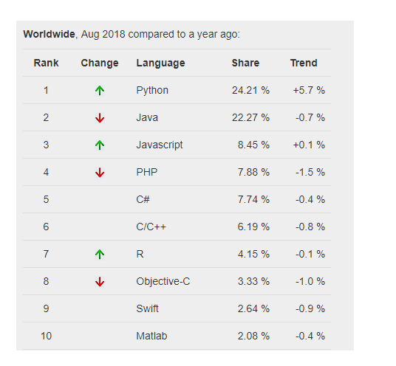
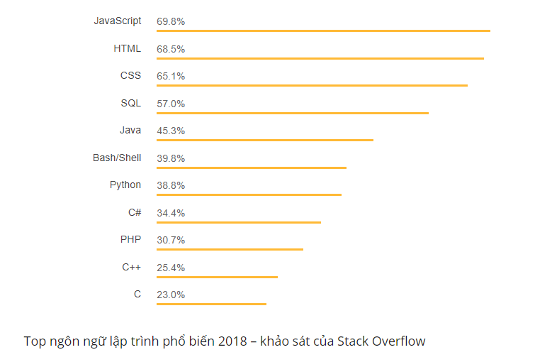
GIỚI THIỆU NODE.JS: Ưu điểm
Nodejs chạy đa nền tảng phía Server, sử dụng kiến trúc hướng sự kiện Event-driven, cơ chế non-blocking I/O làm cho nó nhẹ và hiệu quả.
Ngôn ngữ phổ biến và thông dụng

Slide 21
GIỚI THIỆU NODE.JS: Ưu điểm
Có thể chạy ứng dụng Nodejs ở bất kỳ đâu trên máy Mac – Window – Linux.
Các ứng dụng NodeJS đáp ứng tốt thời gian thực và chạy đa nền tảng, đa thiết bị.
Khả năng xử lý nhiều Request/s đồng thời ,thời gian phản hồi nhanh . NodeJS sẽ là sự lựa chọn thích hớp với các ứng dụng mà nó có thể nhận nhiều request từ người dùng nhưng vẫn giữ hoạt động nhanh để thể hiện sự chuyên nghiệp.
NodeJS sẽ tận dụng tối đa Unix để hoạt động: có thể xử lý hàng nghìn Process và trả về 1 luồng khiến cho hiệu xuất hoạt động đạt mức tối đa nhất và tuyệt vời nhất.

Slide 22
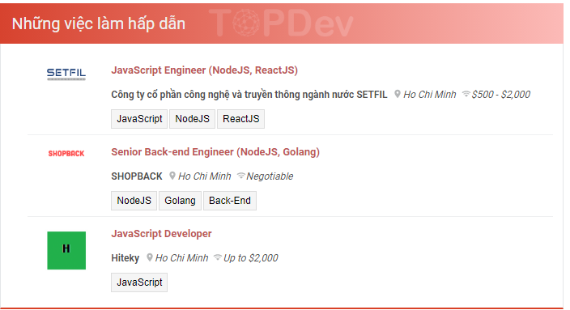
GIỚI THIỆU NODE.JS:Ưu điểm
Performance (Hiệu suất):Cái này rất quan trọng với tất cả các ngôn ngữ. NodeJS không ngoại lệ. Nền tảng Web với 5 nhà cung cấp trình duyệt chính : Mozilla, Google, Apple, Microsoft, Opera. Với sự chống lưng V8 JavaScript Engine của Google và Event-drivent non-blocking I/O có thể tải được hàng trăm nghìn kết nối cùng lúc. Nhưng cấu hình máy chủ cho NodeJS rất khiêm tốn (tiết kiệm được 4 lần so với đầu tư thông thường - hiệu suất tăng gấp đôi).
*Tiêu chí thực sự quan tâm
Lương ứng tuyển cao

Slide 23

GIỚI THIỆU NODE.JS:Ưu điểm
Nhu cầu thị trường nhân lực lớn
Cộng đồng NodeJS phát triển rộng , giúp hỗ trợ nhau tốt hơn
Các package đều hoàn toàn free
Và rất nhiều công ty lớn đang sử dụng
=> cơ hội rất lớn

Slide 24
GIỚI THIỆU NODE.JS:Nhược điểm
Không thể đơn giản tải 1 ứng dụng node js lên host và mong chờ nó hoạt động tốt.
Đang trong giai đoạn phát triển ban đầu sẽ có thay đổi đặc trưng trong quá trình phát triển tiếp theo.

Slide 25

Cảm ơn thầy và các bạn đã theo dõi phần trình bày của nhóm 5.
Resource : from internet
https://techtalk.vn/mot-cai-nhin-tong-quan-nhat-ve-nodejs.html
https://viblo.asia/p/gioi-thieu-mot-so-framework-cua-nodejs-vyDZOoPkZwj
https://vi.wikipedia.org/wiki/Node.js
https://viblo.asia/p/top-ngon-ngu-lap-trinh-nen-hoc-2018-xep-hang-theo-stackoverflow-tiobe-pypl-github-m68Z00v2ZkG

